Slide 1


La importancia de los Derechos humanos
HISTORIA,GEOGRAFÍA Y CIENCIAS SOCIALES
5°B
NOVIEMBRE, 2020

Slide 2


Objetivo priorizado: Reconocer que todas las personas son sujetos de derecho, que deben ser respetados por los pares, la comunidad y el Estado, y que esos derechos no dependen de características individuales, como etnia, sexo, lugar de nacimiento u otras
Objetivo de la clase: Conocen desde dónde surgen los Derechos Humanos y reconocen a través de ilustraciones que Derechos conocen y experimentan ellos mismos.

Slide 3


¿Cómo surgen los Derechos humanos?
Contexto: La Declaración se redactó tras la Segunda Guerra Mundial, un conflicto que produjo más de 50 millones de muertos, donde se produjeron actos de “actos de barbarie ultrajantes para la conciencia de la humanidad” como la esclavitud y asesinatos masivos en los campos de concentración nazis, los bombardeos sistemáticos de civiles y el uso de la bomba atómica contra población civil. Además se abría una nueva era, donde el fascismo había sido vencido y la humanidad cuenta con la energía nuclear: “el advenimiento de un mundo en que los seres humanos, liberados del temor y de la miseria, disfruten de la libertad de palabra y de la libertad de creencias”.

Slide 4


¿Qué contiene esta declaración?
Contiene artículos que defienden y proclaman los derechos naturales del hombre, se establece un ideal común por el que todos los pueblos y naciones deben esforzarse, a fin de que tanto los individuos como las instituciones, inspirándose constantemente en ella, promuevan, mediante la enseñanza y la educación, el respeto a estos derechos y libertades, y aseguren, por medidas progresivas de carácter nacional e internacional, su reconocimiento y aplicación universales y efectivos, tanto entre los pueblos de los Estados Miembros como entre los de los territorios colocados bajo su jurisdicción.

Slide 5

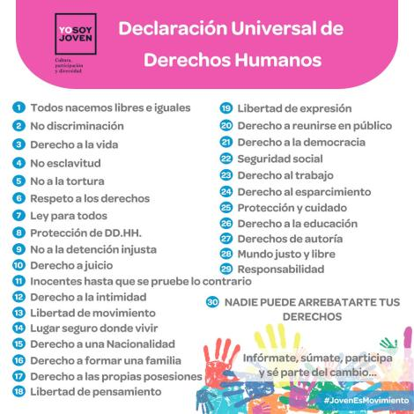
Los Derechos Humanos
LEE ATENTAMENTE CADA DERECHO, LUEGO REGISTRALOS EN TU CUADERNO.

Slide 6




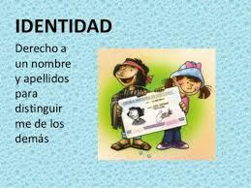
OBSERVA LAS SIGUIENTES ILUSTRACIONES DE ALGUNOS DERECHOS

Slide 7


AUDIOS DE LA PROFESORA
1)
2)
3)

Slide 8

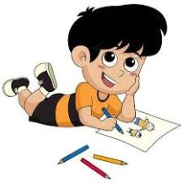
ACTIVIDAD:
I.-Dibuja en tu cuaderno cómo te imaginas los siguientes derechos
1) Derecho a tener una nacionalidad
2) Derecho a tener un lugar seguro dónde vivir
3) Derecho al esparcimiento
4) Derecho a la libertad de expresión
5) Derecho a reunirse en público

Slide 9


Responde en tu cuaderno las siguientes preguntas:
1) ¿Qué Derechos humanos conocías tú?
2) ¿Hablan con tu familia sobre esta temática?
3) ¿Has sentido alguna vez que tus Derechos no son respetados? ¿Cuándo? Cómo?
4) ¿Cuál de los Derechos estudiantes tú consideras que es el más importante? ¿Por qué?
Cualquier duda o consulta escríbeme: Nayareth.cabezas@laprovidenciarecoleta.cl

